Slide 1
Atveseļošanas un noturības mehānisma plāna investīcija 4.1.1.3.i.

Slide 2
Darba kārtība
1. Veselības ministrijas prezentācija par projektu atlases norisi
4. Jautājumi
2. Veselības ministrijas skaidrojumi par integrētas veselības aprūpes rekomendācijām
3. Invalīdu un viņu draugu apvienība ”Apeirons” prezentācija par ieteikumiem risinājumiem vides piekļūstamības risinājumiem

Slide 3
20.06.2023. Ministru kabineta noteikumi Nr. 325 “Eiropas Savienības Atveseļošanas un noturības mehānisma plāna 4.1.1.3.i. investīcijas "Atbalsts sekundāro ambulatoro pakalpojumu sniedzēju veselības aprūpes infrastruktūras stiprināšanai, lai nodrošinātu visaptverošu ilgtspējīgu integrētu veselības pakalpojumu, mazinātu infekciju slimību izplatību, epidemioloģisko prasību nodrošināšanā" īstenošanas noteikumi”*
Projektu iesniegšana līdz 25.09.2023.
Provizoriskā izvērtēšana līdz 24.11.2023.
Provizoriskā līgumu slēgšana - 2023.gada decembris
* https://likumi.lv/ta/id/342905-eiropas-savienibas-atveselosanas-un-noturibas-mehanisma-plana-4-1-1-3-i-investicijas-atbalsts-sekundaro-ambulatoro-pakalpojumu

Slide 4
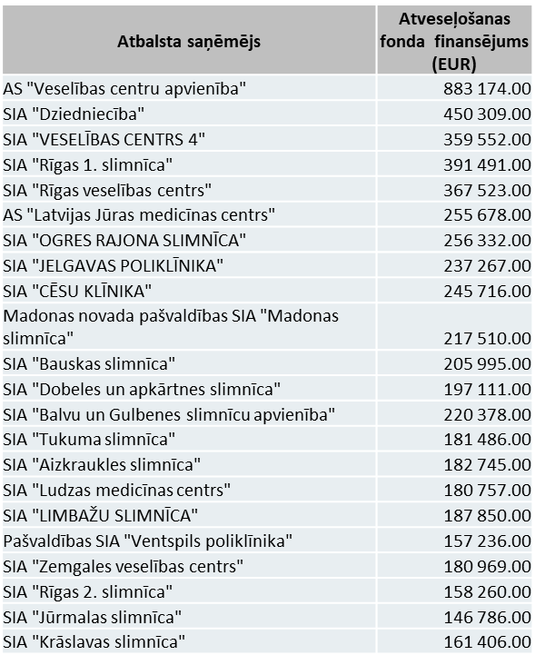
Finansējuma saņēmēji
SIA "Preiļu slimnīca" | 154 610.00
SIA "Saldus medicīnas centrs" | 155 719.00
Pašvaldības SIA "Kauguru veselības centrs" | 138 286.00
SIA "Salaspils veselības centrs" | 139 350.00
SIA "TALSU VESELĪBAS CENTRS" | 121 206.00
SIA "Alūksnes slimnīca" | 136 597.00
SIA "Siguldas slimnīca" | 136 690.00
SIA "Daugavpils bērnu veselības centrs" | 127 236.00
SIA "Kuldīgas slimnīca" | 115 481.00
SIA "MOŽUMS-1" | 106 343.00
SIA "Sarkanā Krusta Smiltenes slimnīca" | 118 294.00
SIA "VALMIERAS VESELĪBAS CENTRS" | 107 503.00
SIA "medicīnas firma "Elpa"" | 114 895.00
SIA "DZELZCEĻA VESELĪBAS CENTRS" | 102 053.00
Pašvaldības SIA "ĀDAŽU SLIMNĪCA" | 112 220.00
VSIA "Iekšlietu ministrijas poliklīnika" | 83 274.00
SIA "JAUNLIEPĀJAS PRIMĀRĀS VESELĪBAS APRŪPES CENTRS" | 89 717.00
SIA "OlainMed" | 85 830.00
SIA "PRIEKULES SLIMNĪCA" | 88 429.00
SIA "GRĪVAS POLIKLĪNIKA" | 74 392.00
Līvānu novada domes pašvaldības SIA "Līvānu slimnīca" | 64 292.00
Pašvaldības aģentūra "Saulkrastu veselības un sociālās aprūpes centrs" | 65 757.00
Pašvaldības aģentūra "Iecavas veselības centrs" | 63 178.00
Krāslavas novada Veselības un sociālo pakalpojumu centrs "Dagda" | 57 600.00
SIA "Kronoss" | 55 321.00
SIA "SANARE-KRC JAUNĶEMERI" | 60 196.00
KOPĀ: | 8 500 000.00

Slide 5
Atveseļošanas fonda projekti
Orientācija uz rezultātu
Projektu vērtē VM
Līgumu slēdz CFLA
Projekta informācija jāievada KPVIS*
Jāslēdz līgums ar CFLA par KPVIS e-vides izmantošanu – https://www.cfla.gov.lv/lv/par-e-vidi
Projektu īstenošanas termiņš 31.08.2026. (izdevumu veikšana līdz 30.06.2026.)
Attiecināmas izmaksas, kas radušās pēc līguma par projekta īstenošanu noslēgšanas
Projektu sagatavošanas / vērtēšanas metodiskie materiāli:
https://www.vm.gov.lv/lv/atbalsts-sekundaro-ambulatoro-pakalpojumu-sniedzeju-veselibas-aprupes-infrastrukturas-stiprinasanai-4113i
Individuālas konsultācijas ar VM
* Kohēzijas politikas fondu vadības informācijas sistēma

Slide 6
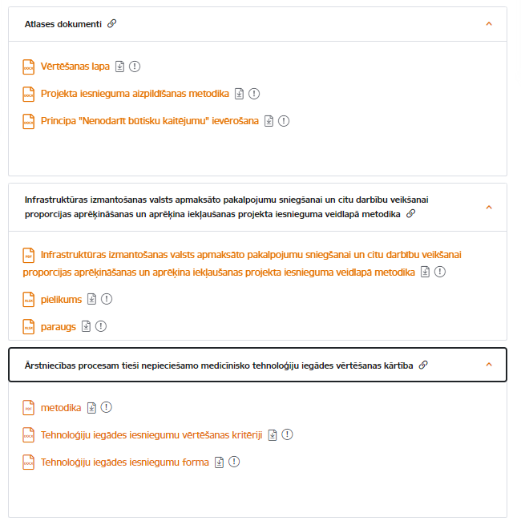
Atveseļošanas fonda projekti

Slide 7
Atbalstāmās darbības
Prioritāri darbības vērstas uz:
epidemioloģiskās drošības nodrošināšanai nepieciešamajiem infrastruktūras uzlabojumiem (tai skaitā atbilstoša ventilācijas nodrošināšana, telpu plūsmu nodale, dezinfektori, sterilizatori instrumentiem u.c.)
fiziskās vides piekļūstamības uzlabošanu (tai skaitā, lai nodrošinātu piekļuvi personām ar funkcionāliem traucējumiem)
infrastruktūras attīstībai integrētu pakalpojumu pieejamību

Slide 8
Atbalstāmās darbības un attiecināmās izmaksas
Būvdarbu ietvaros:
būvniecības ieceres dokumentācijas un arhitektoniski mākslinieciskās izpētes izstrādes, būvprojekta minimālā sastāvā un būvprojekta izstrādes izmaksas, projekta ekspertīžu izmaksas, autoruzraudzības un būvuzraudzības izmaksas un būvniecības jomu regulējošajos normatīvajos aktos noteiktās attiecīgo būvspeciālistu obligātās apdrošināšanas izmaksas
būvdarbu izmaksas, tai skaitā izmaksas, kas saistītas ar objektu nodošanu ekspluatācijā

Slide 9
Atbalstāmās darbības un attiecināmās izmaksas
2. Tehnoloģiju iegādes, piegādes un montāžas ietvaros:
medicīniskās tehnoloģijas, tai skaitā iebūvējamās medicīniskās tehnoloģijas
iekārtas, ierīces, mēbeles un aprīkojums
informācijas tehnoloģiju aprīkojums
Ja medicīnisko tehnoloģiju vienas vienības piegādes izmaksas, ieskaitot pievienotās vērtības nodokli, pārsniedz 20 000 euro, nepieciešams Veselības ministrijas – vadošās valsts pārvaldes iestādes veselības jomā – izveidotās tehnoloģiju komisijas saskaņojums.
Ārstniecības procesam tieši nepieciešamo medicīnisko tehnoloģiju iegādes vērtēšanas kārtība pieejama: https://www.vm.gov.lv/lv/atbalsts-sekundaro-ambulatoro-pakalpojumu-sniedzeju-veselibas-aprupes-infrastrukturas-stiprinasanai-4113i

Slide 10
Atbalstāmās darbības un attiecināmās izmaksas
3. Audita vai revīzijas ietvaros:
zvērināta revidenta, zvērinātu revidentu komercsabiedrības, starptautiski atzītu profesionālo organizāciju sertificēta auditora ziņojumu par saskaņoto procedūru veikšanu par projekta darbību un rādītāja (uzlabota infrastruktūra vienā iestādē) sasniegšanu

Slide 11
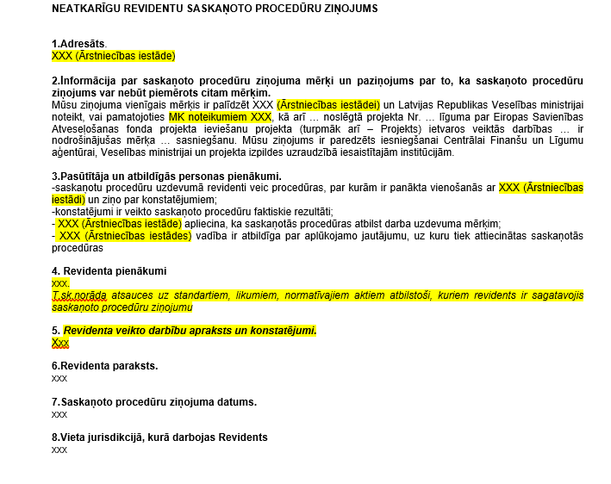
Piemērs revidenta ziņojumam

Slide 12
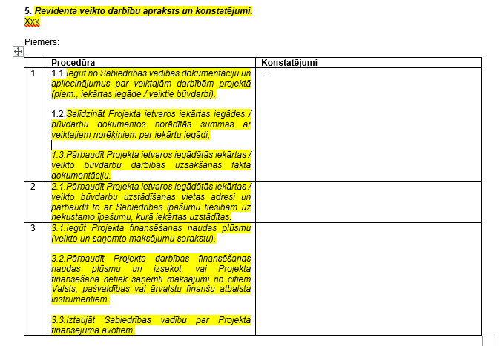
Piemērs revidenta ziņojumam Piemērs revidenta veikto darbību aprakstam un konstatējumiem

Slide 13
Sasniedzamie rādītāji
Līdz 2024. gada 31. decembrim – budžeta izpildes panākšana, ko mēra kā kopējo iepirkumu projektos, ar kuriem uzlabo sekundāro ambulatoro pakalpojumu sniedzēju infrastruktūru un kuri sasniedz vismaz 4 250 000 euro no kopējā budžeta 8 500 000 euro apmērā (katra projekta ietvaros noslēgto iepirkuma līgumu summa vismaz 50% no pieejamā AF finansējuma)
Ar veiktajiem iepirkumiem saprotama iepirkumu rezultātā noslēgto līgumu summa konkrētajā brīdī konkrētajā projektā
Līdz 2026. gada 31. augustam – to sekundāro ambulatoro pakalpojumu sniedzēju skaits, kuriem ir uzlabota infrastruktūra – 40 iestādes (katra projekta ietvaros sasniedzamais rādītājs ir 1 iestāde)

Slide 14
Publiskā un privātā finansējuma proporcija
Jebkuras publiskas investīcijas infrastruktūras attīstībai ir novirzāmas tikai publisko veselības aprūpes pakalpojumu attīstībai
Ja investīcijas atbalsta saņēmējs (gan publiska, gan privāta ārstniecības iestāde) attīstāmajā telpā, vai ar atbalstāmo iekārtu sniedz gan valsts apmaksātos pakalpojumus, gan maksas pakalpojumus, vai nodrošina citu saimniecisko darbību, kas nav saistīta ar valsts apmaksāto veselības aprūpes pakalpojumu jeb VTNP*, tas nodala plūsmas un investīcijas novirza tikai VTNP daļai, vai aprēķina infrastruktūras izmantošanas proporciju valsts un citu darbību veikšanai un nodrošina proporcionāli līdzfinansējumu ar privāto finansējumu
* VTNP – vispārējas tautsaimniecības nozīmes pakalpojums

Slide 15
Publiskā un privātā finansējuma proporcija
Ja, piemēram, atbalsts ieguldījumiem infrastruktūrā ir nepieciešams un tiek piešķirts 100 000 euro apmērā, bet maksas veselības aprūpes pakalpojumu īpatsvars konkrētajā infrastruktūras vienībā sastāda 50%, tad ārstniecības iestādei finansējums 50 000 euro apmērā jānodrošina no privātā finansējuma
Infrastruktūras izmantošanas valsts apmaksāto pakalpojumu sniegšanai un citu darbību veikšanai proporcijas aprēķināšanas un aprēķina iekļaušanas projekta iesnieguma veidlapā metodika pieejama: https://www.vm.gov.lv/lv/atbalsts-sekundaro-ambulatoro-pakalpojumu-sniedzeju-veselibas-aprupes-infrastrukturas-stiprinasanai-4113i
Proporcijas aprēķins
Iekšējais normatīvais akts / kārtība, ar ko apstiprina aprēķinu un izmantoto metodiku
Rīkojums, ar kuru apstiprināts informāciju pamatojošs aprēķins

Slide 16
Projekta finansējums
PVN no AF nav attiecināms
Valsts budžeta finansējums PVN segšanai ir attiecināms:
ja atbilstoši normatīvajiem aktiem par pievienotās vērtības nodokli to nevar atgūt
ja finansējuma saņēmējs ir valsts vai pašvaldību kapitālsabiedrība
Uz projekta iesnieguma iesniegšanas brīdi tiks pārbaudīta informācija vai ārstniecības iestāde nav reģistrēta kā PVN maksātājs
Administrēšanas izmaksas nav attiecināmas no projekta finansējuma

Slide 17
Projekta finansējums Piemēri
Piemēra Nr. | Finansējuma saņēmējs | AF pieejamais finansējums, bez PVN | Maksimālais nacionālais VB finansējums PVN 21% segšanai | Maksas pakalpojumu īpatsvars | Minimālais privātais finansējums atbilstoši maksas pakalpojumu īpatsvaram | AF finansējums, VB finansējums un privātais finansējums atbilstoši proporcijai Projekta summa KPVIS | Privātais finansējums PVN segšanai AF finansējuma daļai (KPVIS nenorāda un projekta izmaksās neiekļauj) | PVN 21% no privātā projekta finansējuma (KPVIS nenorāda un projekta izmaksās neiekļauj)
 | [1] | [2] | [3]=[2]*21% Ja PVN sedz VB | [4] | [5]=([2]/(1-[4]))-[2] | [6]=[2]+[3]+[5] | [7]=[2]*21% Ja PVN nesedz VB | [8]=[5]*21%
 |  | MKN | MKN | Proporcijas aprēķins | Proporcijas aprēķins |  | MKN
1. | XXX (PVN sedz no VB) | 100 000 | 21 000 | 0 | 0 | 121 000 | 0 | 0
2. | XXX (PVN sedz no VB) | 100 000 | 21 000 | 0,3 | 42 857 | 163 857 | 0 | 9 000
3. | XXX (VB PVN nesedz) | 100 000 | 0 | 0,3 | 42 857 | 142 857 | 21 000 | 9 000
4. | XXX (VB PVN nesedz) | 100 000 | 0 | 0 | 0 | 100 000 | 21 000 | 0

Slide 18
Projekta finansējums
Ja finansējuma saņēmējs ir PVN maksātājs vai nav PVN maksātājs un nav valsts vai pašvaldību kapitālsabiedrība:
Piemēram, MK noteikumu pielikumā noteiktais pieejamais AF finansējums 100 000 EUR un projekta iesnieguma 3.pielikumā aprēķinātā minimālā privātā finansējuma summa 10 000 EUR.
Finansējuma avots | Summa
AF finansējums | 100 000
Valsts budžeta finansējums | 0
Publiskās attiecināmās izmaksas | 100 000
Privātās attiecināmās izmaksas | 10 000
Kopējās attiecināmās izmaksas | 110 000

Slide 19
Projekta finansējums
Ja finansējuma saņēmējs nav PVN maksātājs un ir valsts vai pašvaldības kapitālsabiedrība:
Piemēram, MK noteikumu pielikumā noteiktais pieejamais AF finansējums 100 000 EUR, PVN 21 000 EUR un projekta iesnieguma 3.pielikumā aprēķinātā minimālā privātā finansējuma summa 10 000 EUR.
Finansējuma avots | Summa
AF finansējums | 100 000
Valsts budžeta finansējums | 21 000
Publiskās attiecināmās izmaksas | 121 000
Privātās attiecināmās izmaksas | 10 000
Kopējās attiecināmās izmaksas | 131 000

Slide 20
Līgums par projekta īstenošanu
Līgumslēdzējs ir CFLA
CFLA nodrošina avansa maksājumu, starpposma maksājumu un noslēguma maksājumu.
CFLA apstiprina projekta mērķa sasniegšanu
CFLA izlases veidā veic MK noteikumos Nr. 621 noteiktās pārbaudes:
pārbaudes par interešu konflikta, krāpšanas un korupcijas un dubultfinansējuma riska pazīmēm;
pārbaudes projektu īstenošanas vietās;
projekta ieviešanas progresa un sasniegto rādītāju pārbaudes;
datu ticamības pārbaudes.

Slide 21
Līgums par projekta īstenošanu
AVANSS – pieejams saskaņā ar projektā noslēgto pakalpojumu, preču piegādes vai būvdarbu līgumiem. Avansu var piešķirt vairākos maksājumos, ievērojot, ka avansa maksājums nav lielāks kā 30% no projektā paredzētā Atveseļošanas fonda finansējuma apmēra un, ka nākamo avansu var saņemt pēc tam, kad iepriekšējais ir apgūts pilnā apmērā.

Slide 22
Līgums par projekta īstenošanu
Līgumā ar CFLA iekļauj:
finansēšanas plāna iesniegšanas kārtību;
iepirkumu plāna iesniegšanas kārtību;
plānoto avansa, starpposma un noslēguma maksājuma pieprasījuma iesniegšanas kārtību;
kārtību, kādā iesniedz dokumentus, kas apliecina rādītāju sasniegšanu;
kārtību, kādā vadības informācijas sistēmā ievada projekta datus.

Slide 23
Iesniedzamie dokumenti
Projekta iesniegums (KPVIS veidlapa)
Publisko izmaksu maksimālā un privāto izmaksu minimālā apjoma aprēķins (EUR) – pievienot Kohēzijas politikas fondu vadības informācijas sistēmas sadaļā “Citi pielikumi” kā atsevišķu dokumentu, kas parakstīts ar drošu elektronisko parakstu. MK noteikumu 40.punkts, paraugs projekta iesnieguma aizpildīšanas metodikas 3.pielikums

Slide 24
Iesniedzamie dokumenti
Vispārējas tautsaimnieciskas nozīmes pakalpojuma sniegšanas pilnvarojuma uzlicēja (NVD) apliecinājums - pievienot Kohēzijas politikas fondu vadības informācijas sistēmas sadaļā “Citi pielikumi” kā atsevišķu dokumentu, kas parakstīts ar drošu elektronisko parakstu. MK noteikumu 28.punkts, paraugs – projekta iesnieguma aizpildīšanas metodikas 4.pielikums

Slide 25
Iesniedzamie dokumenti
Infrastruktūras izmantošanas proporcijas aprēķins - pievienot Kohēzijas politikas fondu vadības informācijas sistēmas sadaļā “Citi pielikumi” kā atsevišķu dokumentu, kas parakstīts ar drošu elektronisko parakstu MK noteikumu 40.punkts, paraugs projekta iesnieguma aizpildīšanas metodikas 5.pielikums
Aizpildīšanas paraugs:
https://www.vm.gov.lv/lv/media/12024/download?attachment
Aizpildīšanas veidlapa:
https://www.vm.gov.lv/lv/media/12021/download?attachment

Slide 26
Iesniedzamie dokumenti
Infrastruktūras izmantošanas valsts apmaksāto pakalpojumu sniegšanai un citu darbību veikšanai proporcijas aprēķināšanas kārtība - pievienot Kohēzijas politikas fondu vadības informācijas sistēmas sadaļā “Citi pielikumi” kā atsevišķu dokumentu, kas parakstīts ar drošu elektronisko parakstu MK noteikumu 40.punkts
Rīkojums par infrastruktūras izmantošanas valsts apmaksāto pakalpojumu sniegšanai un citu darbību veikšanai proporcijas aprēķina apstiprināšanu - pievienot Kohēzijas politikas fondu vadības informācijas sistēmas sadaļā “Citi pielikumi” kā atsevišķu dokumentu, kas parakstīts ar drošu elektronisko parakstu MK noteikumu 40.punkts

Slide 27
Iesniedzamie dokumenti
Apliecinājums (par atsevišķu projekta izmaksu, tai skaitā pievienotās vērtības nodokļa izmaksu, uzskaiti un nodalīšanu) - pievienot Kohēzijas politikas fondu vadības informācijas sistēmas sadaļā “Citi pielikumi” kā atsevišķu dokumentu, kas parakstīts ar drošu elektronisko parakstu. MK noteikumu 51.8.apakšpunkts, paraugs projekta iesnieguma aizpildīšanas metodikas 6.pielikums
Lai attiecinātu PVN izmaksas, finansējuma saņēmējs projekta maksājuma pieprasījumam pievieno apliecinājumu, ka minētās izmaksas nav un netiks atgūtas no valsts budžeta priekšnodokļa veidā

Slide 28
Publicitātes prasības
Finanšu ministrijas “Eiropas Savienības fondu 2021.–2027.gada plānošanas perioda un Atveseļošanas fonda komunikācijas un dizaina vadlīnijas” https://www.esfondi.lv/normativie-akti-un-dokumenti/2021-2027-planosanas-periods/es-fondu-2021-2027-gada-un-atveselosanas-fonda-komunikacijas-un-dizaina-vadlinijas

Slide 29
Individuālas konsultācijas par projektu veidlapas aizpildīšanu
Sazinoties ar Veselības ministrijas vēstulē norādīto kontaktpersonu.
Veselības ministrijas mājaslapā sadaļa: “Biežāk uzdotie jautājumi” https://www.vm.gov.lv/lv/atbalsts-sekundaro-ambulatoro-pakalpojumu-sniedzeju-veselibas-aprupes-infrastrukturas-stiprinasanai-4113i
Kontaktpersonas:
Kristīne Karsa, tel. 67876047, e-pasts: Kristine.Karsa@vm.gov.lv
Kristīne Straume, tel. 60002016, e-pasts: Kristine.Straume@vm.gov.lv
Evija Kvante, tel. 67876012, e-pasts: Evija.Kvante@vm.gov.lv

Slide 30
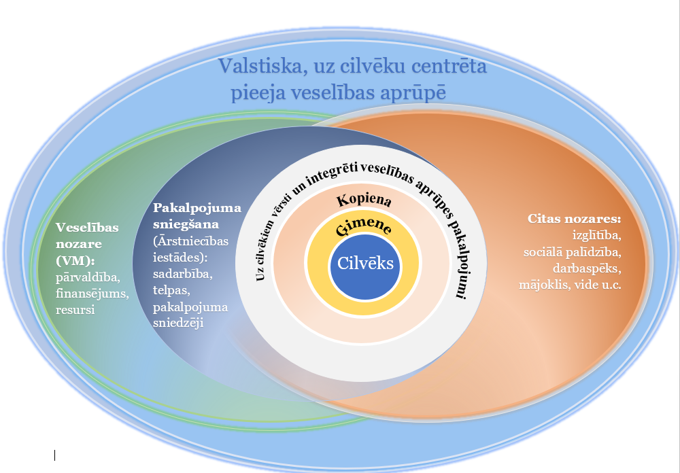
Integrētas veselības aprūpes koncepts
Integrēta veselības aprūpe (IVA) –
uz jebkuru pacientu vērsta multidisciplināra aprūpe, kurā būtiska ir pakalpojumu sniedzēju sadarbība (komunikācija) un pakalpojumu koordinēšana (vadība), lai nodrošinātu to kvalitāti un savlaicīgumu, savstarpēju saskaņotību, nepārklāšanos un aprūpes nepārtrauktību, kā arī tā ir viegli saprotama un izsekojama

Slide 31
Integrētās veselības aprūpes vajadzības
Sadrumstalotība un vairāki saskares punkti veselības aprūpē
Pēctecības/koordinācijas trūkums veselības aprūpē, tai skaitā pacientu «noklīšana»
Sadarbības trūkums starp organizācijām, komandām vai profesiju pārstāvjiem
Aprūpes process nav vērsts uz cilvēku un viņa ērtībām

Slide 32
Integrētās veselības aprūpes pieejas ieguvumi
Datu uzkrāšana un apmaiņa
Starp-disciplinārs komandu darbs/ efektīva informācijas aprite starp speciālistiem
Vieglāka piekļuve veselības aprūpei un pacienta navigācija;
pastāvīga veselības aprūpe vienā plūsmā
Pakalpojumu kvalitātes palielināšana (tai skaitā mazinātas atkārtotas hospitalizācijas un saskares punkti)
Pacienta centrēta pieeja

Slide 33
Būtiskākie ieviešamie IVA risinājumi I
Informācijas un komunikācijas risinājumi informācijas aprites nodrošināšanai (e-veselības un telemedicīnas risinājumi):
Piemēram, IT aprīkojums (saraksts pieejams VM mājas lapā pie biežāk uzdotajiem jautājumiem).
Pacientu aprūpes vadība jeb koordinācija – t.sk. jaunu aprūpes lomu ieviešana un vienota aprūpes plāna uzturēšana; lielāks uzsvars uz PVA speciālistu lomu veselības aprūpes koordinēšanu:
Piemēram,
Vienota pieeja aprūpei un savstarpējai sadarbībai, kas ietver arī skaidras multidisciplināras vai starpdisciplināras komandas speciālistu lomas:
Piemēram, aprīkojums vai telpu uzlabošana starpdisciplināras komandas darba veicināšanai.
pacientu koordinatora darba vietas aprīkošana, telpas pielāgošana;
aprīkojuma iegāde vai telpu uzlabošana primārās aprūpes (ģimenes ārstu, zobārstu) pakalpojumu stiprināšanai.

Slide 34
Būtiskākie ieviešamie IVA risinājumi II
Uzsvars uz proaktīvu sadarbību ar pacientu, tai skaitā kopēju virzību uz prevencijas vai agrīnās diagnostikas lomas palielināšanu:
Jaunu atbalsta infrastruktūru veidošana kopsolī ar veselības aprūpes sistēmu integrāciju, t.sk. investīciju slimnīcu infrastruktūrā plānošanu:
Piemēram,
Piemēram, telpu pielāgošana, lai veicinātu efektīvāku pacientu plūsmu, pieejamāku pakalpojumu (piemēram, ginekologa apmeklējums un USG izmeklējums pieejams vienas vizītes laikā).
stacionāra telpu uzlabošana ar mērķi veicināt pakalpojuma pieejamību reģionā, racionālu resursu izmantošanu, nodrošinot stacionāro aprūpi atbilstoši slimnīcas līmenim un pēctecīgu ambulatoro aprūpi;
mobilas/pārvietojamas iekārtas iegāde, kuras pārvietošanas rezultātā tiek efektivizēta pacientu plūsma;
aprīkojuma nomaiņa, lai nebūtu jāpārtrauc pakalpojums novecojušu medicīnas tehnoloģiju dēļ.

Slide 35
PALDIES!

